Slide 1
قام فريق المراجعة الداخلية من عمادة الجودة وتطوير المهارات بزيارة كلية العلوم والدراسات الإنسانية بالغاط برئاسة الدكتور صالح الدهش رئيس فريق المراجعة الداخلية ،وعضوية كل من د. محمود عزمي مستشار عمادة الجودة ودعبد الحكيم من كلية التربية بالزلفي ود. سامح الصباغ من كلية التربية بالزلفي و أ. وجيه محمد من كلية العلوم بالزلفي وبالتنسيق في نفس الوقت مع الزميلات لقسم الطالبات.
وذلك يومي الثلاثاء 16/7/1436 و الاربعاء 17/7/1436 بمبنى الكلية، وكان في استقبال فريق المراجعة سعادة وكيل الكلية الدكتور عمر العمر وسعادة وكيل الكلية لشئون الطلاب أ. عبد الله اللويحق والدكتور توفيق المصري المشرف علي وحدة الجودة بالكلية و أ. محمد المحيميد المشرف علي مكتب العميد
تم خلال الزيارة عقد لقاء مع قيادات الكلية بمكتب العميد، تضمن شرحاً وافياً من سعادة وكيل الكلية عن تاريخ الكلية وإنجازاتها، كما قام الوفد بجولة ميدانية شملت جميع أجزاء الكلية، بعدها تم فحص الوثائق الخاصة بالكلية وبرامجها.
يشار إلى أن الكلية بجميع أقسامها العلمية قد بدأت مبكراً في استكمال
متطلبات الجودة وتقدمت بطلبها في اطار مشروع عمادة الجودة وتطوير
المهارات : ( البرامج الأكثر جاهزية للاعتماد الأكاديمي ) وبذلت الكلية
وأفسامها جهود كبيرة ومتميزة خلال الفترة الماضية للوفاء بجميع المتطلبات
.
هذا وقدم سعادة عميد الكلية الدكتور : خالد بن عبدالله الشافي شكره
وتقديره لفريق المراجعة الداخلية وعلى راسهم سعادة الدكتور : أحمد الدهش
، وبقية أعضاء الفريق ، كما قدم شكره وتقديره لوكلاء الكلية ومشرفي
الأقسام وجميع أعضاء هيئة التدريس في اقسام الطلاب وأقسام الطالبات على
ما بذلوه من جهود كبيرة وتفاني مشكور ، والشكر والتقدير للدكتور : توفيق
المصري المشرف على وحدة الجودة والاعتماد الأكاديمي بالكلية والفريق
العامل معه في الوحدة على جهودهم المتميزة .

Slide 2
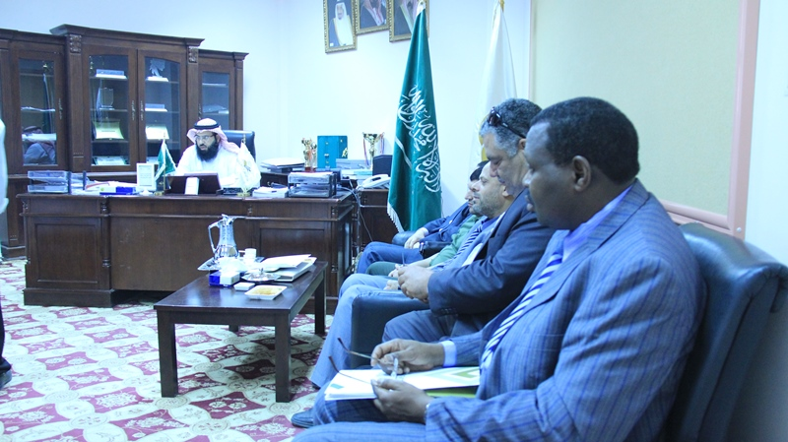

Slide 3
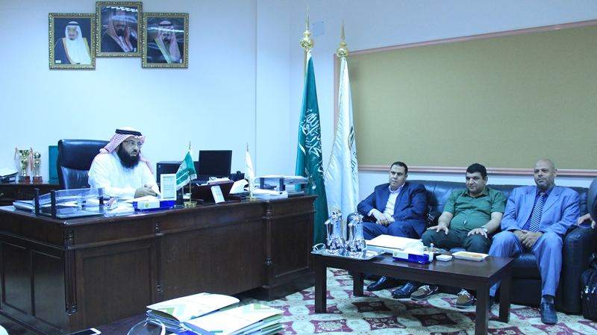

Slide 4
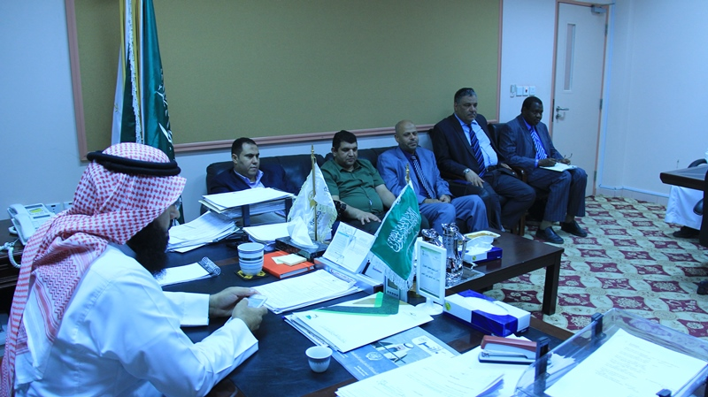

Slide 5
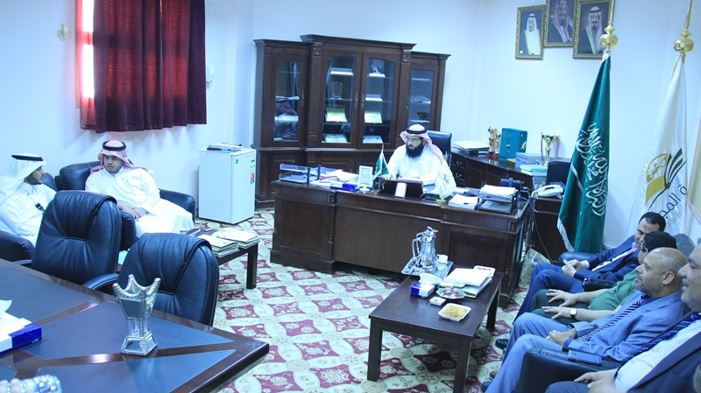

Slide 6
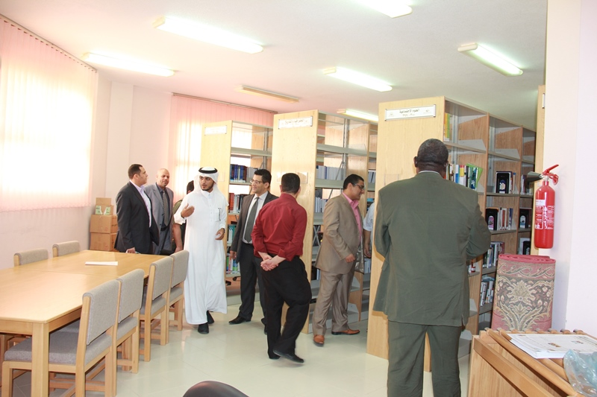

Slide 7
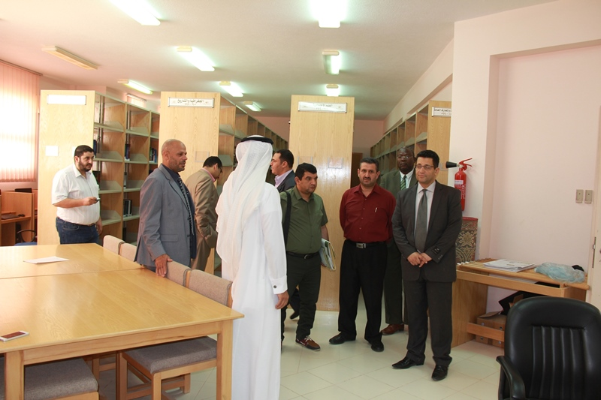

Slide 8
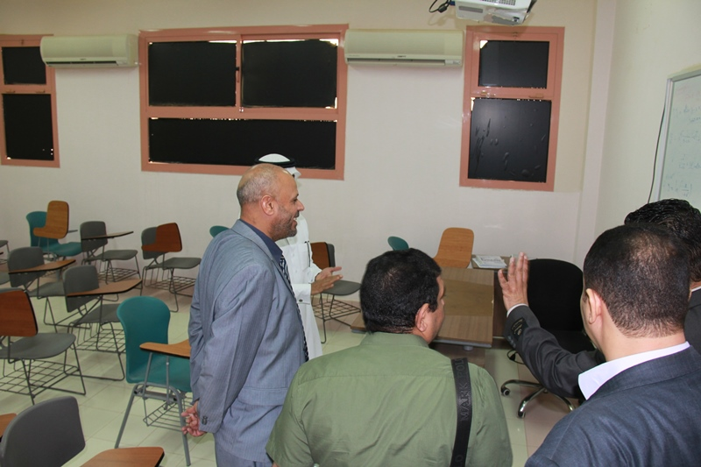

Slide 9
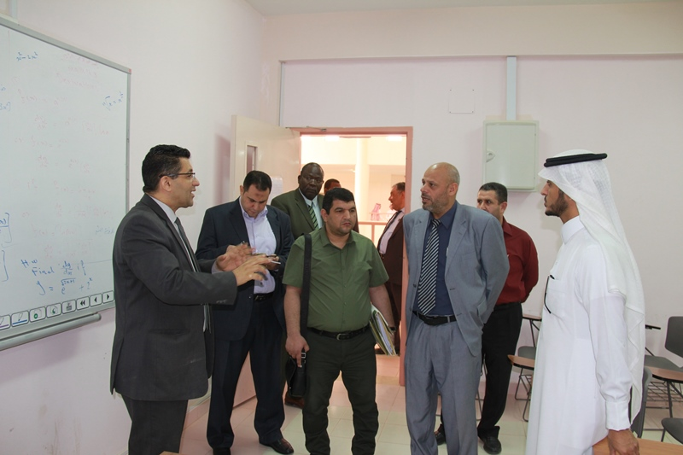

Slide 10
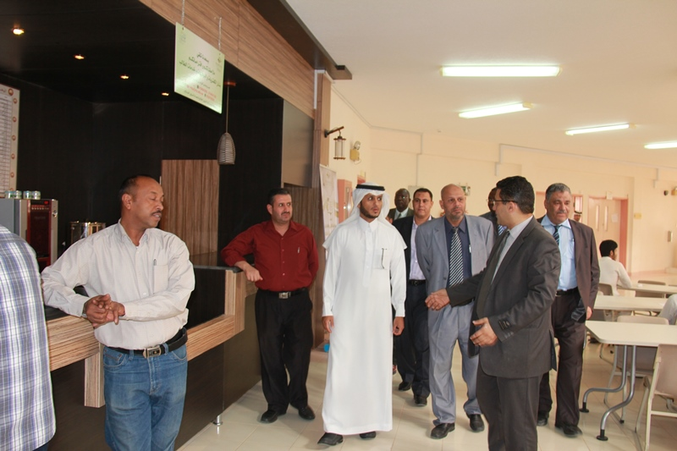

Slide 11
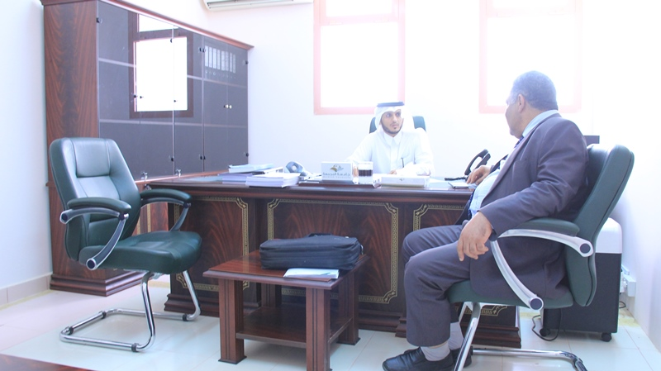

Slide 12
